Slide 1
Název | Homérské Řecko
Předmět, ročník | Dějepis, prima
Tematická oblast | Starověké Řecko
Anotace | Jedná se o prezentaci s výkladem, obrázky a úkoly.
Klíčová slova | kolonizace, aristokracie, epos, Trojská válka, polyteismus
Autor | Mgr. Lucie Babišová
Datum | 5. 2. 2013
Škola | Gymnázium Jana Opletala, Litovel, Opletalova 189
Projekt | EU peníze středním školám, reg. č.: CZ.1.07/1.5.00/34.0221

Slide 2
Homérské Řecko (10. – 8. stol. př. n. l.)
Předmět: dějepis
Ročník: prima
Anotace: prezentace s výkladem, obrázky a úkoly
Klíčová slova: kolonizace, aristokracie, epos, Trojská válka, polyteismus

Slide 3
Příchod řeckých kmenů
s příchodem nových kmenů do oblasti pevninského Řecka došlo k posunu původního obyvatelstva do oblasti Malé Asie a ostrovního Řecka (tzv. 1. řecká kolonizace)
nově příchozí kmeny (Dórové, Iónové a Achajové) pronikají do oblasti pevninského Řecka z Balkánů – nižší civilizační úroveň než obyvatelé Peloponnésu → toto období také nazýváno „obdobím temna“ (období úpadku + málo zpráv a archeologických nálezů )
na konci období mykénského a na začátku období homérského probíhá válečný konflikt známý jako trójská válka

Slide 4
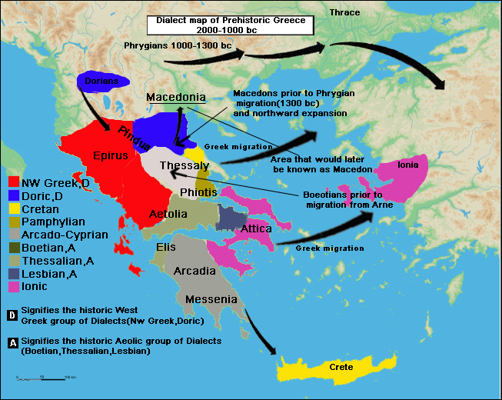
Mapa
Zdroj: [cit. 2013-02-05]. Dostupný pod licencí Creative Commons na WWW:
http://commons.wikimedia.org/wiki/File%3AGrLangPrehistory.jpg

Slide 5
Společnost
nově příchozí kmeny byly převážně zemědělské (hlavní zdroj obživy)
společnost byla rozdělena dle majetku:
- nejvýznamnější byla rodová šlechta (aristokracie) v čele s králem (postavení bylo dědičné)
svobodní muži (bojovníci) – tvořili poradní sbor/shromáždění
- žili zde i otroci – sluhové bez práv
ženy se veřejného života neúčastnily (dle Homérových básní)
písmo: hláskové (přejata abeceda od Féničanů) – řecká abeceda označována jako alfabeta

Slide 6
O krásné Heleně, o dobývání Troje a o Odysseovi
Paris, syn trojského krále Priama, byl požádán třemi bohyněmi – Hérou, Athénou a Afroditou – o rozsouzení sporu, které z nich právem náleží zlaté jablko s nápisem „té nejkrásnější.“ Každá mu slíbila odměnu – Héra moc, Athéna moudrost a Afrodita nejkrásnější ženu na světě. Paris dal jablko Afroditě a ona mu pomohla slíbenou lásku získat. Byla to však Helena, choť spartského krále Meneláa. Ten takovou pohanu nesnesl a vypravil se se svým bratrem, mykénským králem Agamemnónem, a mnoha dalšími do Troje získat Helenu zpět.
Deset let však dokázala Troja oblehatelům vzdorovat. padlo mnoho hrdinů na obou stranách, než byla Troja dobyta lstí, kterou vymyslel Odysseus. Nechal sestrojit velkého dutého dřevěného koně, do nějž se ukryli řečtí vojáci. Trojanům oznámili, že se dalšího obléhání vzdávají a koně jim nechávají jako dar. Řecké lodě odpluly a ukryly se nedaleko. Trojané vtáhli koně do města a začali oslavovat. Když většina Trojanů zpitá vínem usnula, vylezli Řekové z koně, otevřeli městské brány a dali znamení lodím, které rychle připluly. Tak byla Troja vyvrácena.
Zdroj: RULF, Jan a Veronika VÁLKOVÁ. Dějepis pro 6. ročník základní školy a 1. ročník osmiletého gymnázia. 2. vyd. Praha: SPN - pedagogické nakladatelství, 2004, 139 s. ISBN 80-723-5274-1. s. 83.

Slide 7
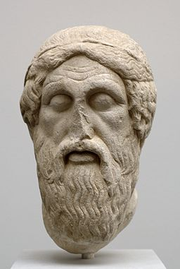
Homér a Ílias a Odysseia
Homér: dle Herodota (řecký dějepisec) se jednalo o slepého potulného básníka, autora eposů Ílias a Odysseia (vzniklých v pol. 8. stol. př. n. l.)
dle dnešních badatelů nebyl autorem eposů
jediný člověk, ale řada básníků (jejich básně
byly spojeny v jedno dílo pravděpodobně
Homérem)
Ílias: 16 tis. veršů popisujících událostí
posledních dvou měsíců obléhání Troje Řeky
Odysseia: 12 tis. veršů popisujících
návrat Odyssea na rodný ostrov Ithaku
(na Z Řecka)
Zdroj: [cit. 2013-02-05]. Dostupný pod licencí Creative Commons na WWW:
http://commons.wikimedia.org/wiki/File%3AHomeros_MFA_Munich_272.jpg

Slide 8
Mytologie a náboženství
náboženství mělo sjednocující prvek – slavnosti s atletickými a múzickými slavnostmi
důležitou roli přisuzovali Řekové vůli bohů (snaha zjisti vůli bohů pomocí věštby – nejslavnější věštírna: Apollónova v Delfách)
chrámy byly stavěny na tzv. akropoli (na kopci)
bohové homérské doby: antropomorfní (líčeni jako lidé s lidskými slabostmi, ale krásnější, silnější a nesmrtelní), sídlící na hoře Olymp (S Řecka)
uctívání mnoha bohů (polyteismus)
mytologie: soubor mýtů a legend, které se šířily především ústní formou

Slide 9
Řečtí bohové
Zues (2. p. Dia) – nejvyšší bůh a vládce světa (římský protějšek: Jupiter)
Héra (Juno) – Diova manželka, ochránkyně manželství
Poseidón (Neptun) – bůh moře a vodstva
Hádes (Pluto) – bůh podsvětí
Athéna (Minerva) – bohyně moudrosti, ochránkyně Athén
Afrodité (Venuše) – bohyně lásky a krásy
Arés (Mars) – bůh války
Hermés (Merkur) – bůh obchodu, ochránce pocestných
Héfaistos (Vulkán) – bůh ohně, ochránce kovářů
Dionýsos (Ceres) – bůh vína, slavností a opojení

Slide 10
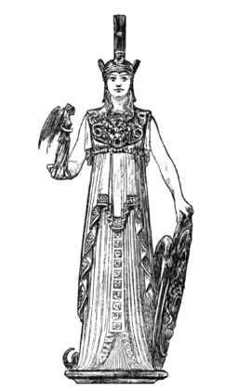
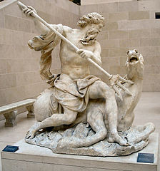
Řečtí bohové
Zdroj Zeus: [cit. 2013-02-05]. Dostupný pod licencí Creative Commons na WWW:
http://commons.wikimedia.org/wiki/File:Zeus_Bithynia_Nicomedia.jpg
Zdroj Athena: [cit. 2013-02-05]. Dostupný pod licencí Creative Commons na WWW:
http://commons.wikimedia.org/wiki/File%3AAthena_Parthenos_Harpers.png
Zdroj Poseidon: [cit. 2013-02-05]. Dostupný pod licencí Creative Commons na WWW:
http://commons.wikimedia.org/wiki/File:Louvre_neptune_RF3006.jpg

Slide 11
Úkoly
Práce s historickým atlasem: zjisti, kde se nachází Peloponnés a Malá Asie
Jak se nazývají kmeny nově přicházející do oblasti Řecka v 11./10. stol. př. n. l.?
Vysvětli termín aristokracie.
Kdo to byl Homér a jaký skutek je mu přisuzován?
Vyjmenuj alespoň pět řeckých bohů a uveď koho ochraňovali.

Slide 12
Citace
KUNSTOVÁ, Eliška, Helena MANDELOVÁ a Ilona PAŘÍZKOVÁ. Dějiny pravěku a starověku: dějepis pro 6. ročník základní školy a primu osmiletého gymnázia. Vyd. 1. Ilustrace Jan Tichý. Liberec: Dialog. ISBN 80-862-1857-0.
ROBERTS, John M. Ilustrované dějiny světa. Vyd. 1. V Praze: Knižní klub, 1999, 191 s. ISBN 80-717-6775-1.
RULF, Jan a Veronika VÁLKOVÁ. Dějepis pro 6. ročník základní školy a 1. ročník osmiletého gymnázia. 2. vyd. Praha: SPN - pedagogické nakladatelství, 2004, 139 s. ISBN 80-723-5274-1.
SOCHROVÁ, Marie. Dějepis v kostce. Vyd. 1. Havlíčkův Brod: Fragment, 1997, 159 s. ISBN 80-720-0094-2.

